Slide 1
13 декабря Традиции русского народа
Подготовила Барановская Т.В.

Slide 2
День памяти АНДРЕЯ ПЕРВОЗВАННГО

Slide 3
Кто такой Андрей Первозванный?
Однажды Иисус Христос, проходя по берегу озера, увидел двух братьев, которые ловили рыбу, закидывая в озеро невод. Иисус Христос, позвал их за собой, чтобы научить жить. Братьев звали Андрей и Петр. И первого он позвал Андрея. Поэтому и нарекли Андрея Первозванным. Так он и стал первым учеником Иисуса Христа. И после смерти Христа Андрей отправился в дальнее и долгое путешествие по морям , по океанам, высаживался на берег, на незнакомые земли и всем людям рассказывал о своем учителе.

Slide 4
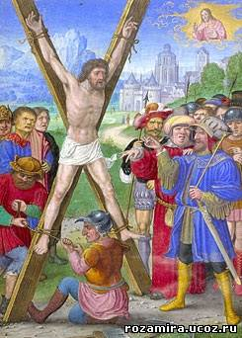
После долгого путешествия, Андрей Первозванный возвращался в родные края. Но, по приказу грозного правителя, был схвачен и распят на кресте, который был сбит небрежно и косо. С того времени косой крест стали называть «Андреевский» а чтобы его мучения были более продолжительными, правитель велел не прибивать, а привязать его руки и ноги. Два дня провисел он на нем до своей кончины, два дня он разговаривал со стоявшим вокруг народом…

Slide 5
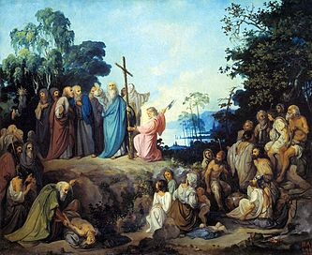
Согласно летописному рассказу, Андрей поднялся до места, где стоит теперь город Киев. Здесь он остановился на ночлег, а утром, встав, сказал бывшим с ним ученикам:
«Видите ли горы сия? Яко на сих горах возсияет благодать Божия, имать град великий быти и церкви многи Бог въздвигнути имать»
Апостол поднялся на гору, благословил её и водрузил крест.

Slide 6
Давнее предание о проповеди апостола на землях будущей Руси породило особое отношение к нему со стороны правителей Российской империи. Позже, в России, через много-много лет царь Петр1 издал указ о награждении самых достойных «За веру и верность» орденом Андрея Первозванного.

Slide 7
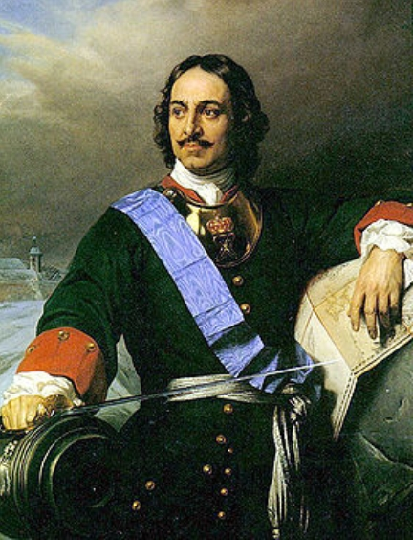
Сам Петр1 тоже был награжден этим орденом за победу в морском сражении, которое закончилось взятием двух вражеских военных кораблей.

Slide 8
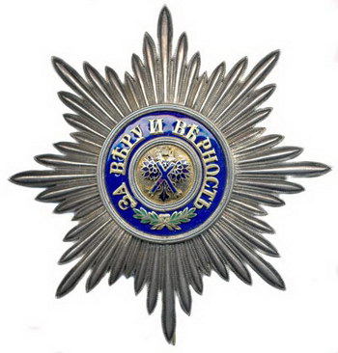
Каждый год 13 декабря (день памяти Андрея Первозванного) Петр1 устраивал большой праздник. Все награжденные орденом съезжались в Петербург. На них были длинные бархатные зелёные плащи с вышивкой на левой стороне серебряной Андреевской звезды

Slide 9
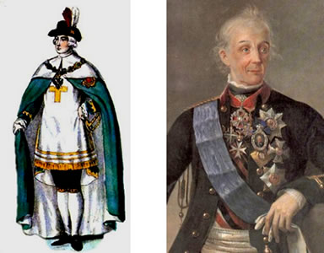
Особенно пышно выглядели шляпы гостей, сшитые из черного бархата и украшенные красивым красным пером и голубым Андреевским крестом. Все награжденные орденом назывались тогда и называются сейчас – кавалеры ордена Андрея Первозванного.

Slide 10
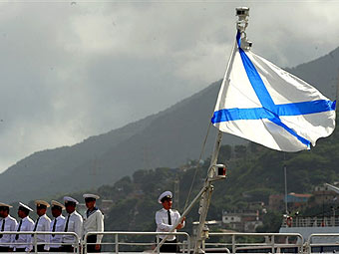
Андрей Первозванный считается покровителем моряков и рыбаков
Флаг российского (русского) военного – морского флота тоже называется Андреевским: косой синий крест на белом полотнище. Андреевский кормовой флаг российского военно – морского флота и доныне не изменился.

Slide 11
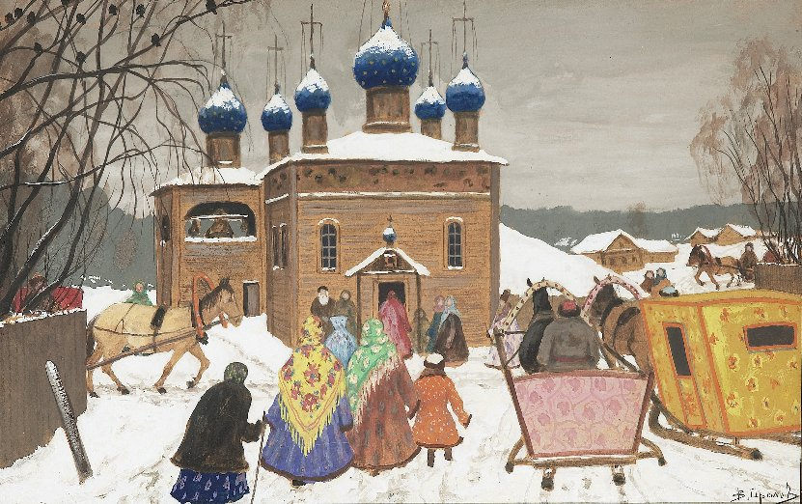
А вот в деревнях и сёлах люди отмечали без излишних почестей праздник Андрея Первозванного: ходили в церковь, делали работу по дому, по хозяйству.

Slide 12
А вот вечером на «Андрея» сходилась вся молодежь .Выбирали самую просторную избу, чтобы было где разогнаться до кусания Калеты. С этого то и начинается «Андреевский вечер». Калета – это большой корж из белой муки, замешанный на меду, посередине дырка. Пекут все девушки вместе, каждая должна поучаствовать в приготовлении Калеты, даже самые маленькие девочки тоже месят тесто поочередно, вместе со старшими. В дырку продевают красную ленточку и подвешивают Калета до матицы в центре избы.

Slide 13
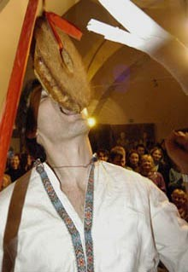
У Калеты стоит часовой – это всегда веселый, шутливый парень, «душа вечера». Он берет в руки кисть, вымазанную в саже, становится под Келети и приглашает всех желающих Задача часового– рассмешить смельчака Если не выдержит и рассмеется – не будет кусать Калета, а если выдержит шутки и не улыбнется, получит разрешение кусать; однако это редко кому удавалось. Чаще смельчак не может сдержать смех и получает квачом по лицу. За весь вечер почти все ребята вымазанные сажей, однако Калета целая висит на балке. Кончается тем, что ее снимают и делят поровну между участниками игры. После этого начинается общий ужин, основная пища – вареники с капустой, ведь пост.

Slide 14
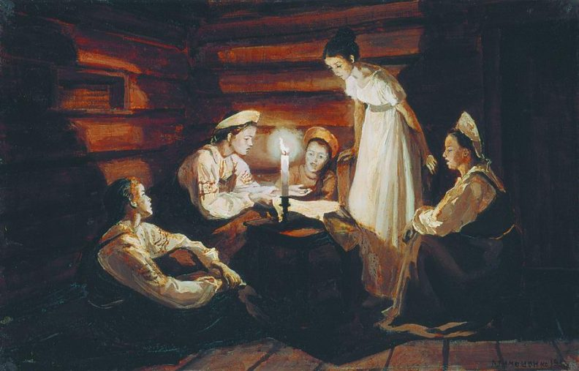
13 декабря - день, который удивительным образом соединил в себе христианский праздник Андрея Первозванного и обычаи язычников. Именно в ночь на Андрея начинались первые зимние гадания (это как бы репетиция перед Святками) девушки собирались, чтобы погадать на суженых, узнать будущую судьбу.

Slide 15
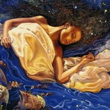
Для этого нужно было весь день ничего не есть, а с ужина тайком, чтобы никто не увидел, принести маленький кусочек хлеба, перед сном положить его под подушку и сказать: «Суженый мой, ряженый приходи ко мне ужинать». Была такая примета, что девушке, которая таила под подушкой хлеб, - присниться обязательно желанный жених... До и после гадания нужно молчать, пока не наступит утро.

Slide 16
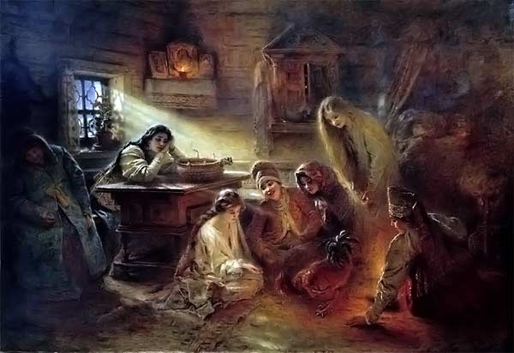
Вот еще гадание. Пустить в дом петуха и поставить на полу миску с водой, насыпать кучки зерна (проса, ржи, гречихи). Если петух кинется на зерно, - жених будет славный хозяин; если кинется к воде жених будет – плохой, пьяница.

Slide 17
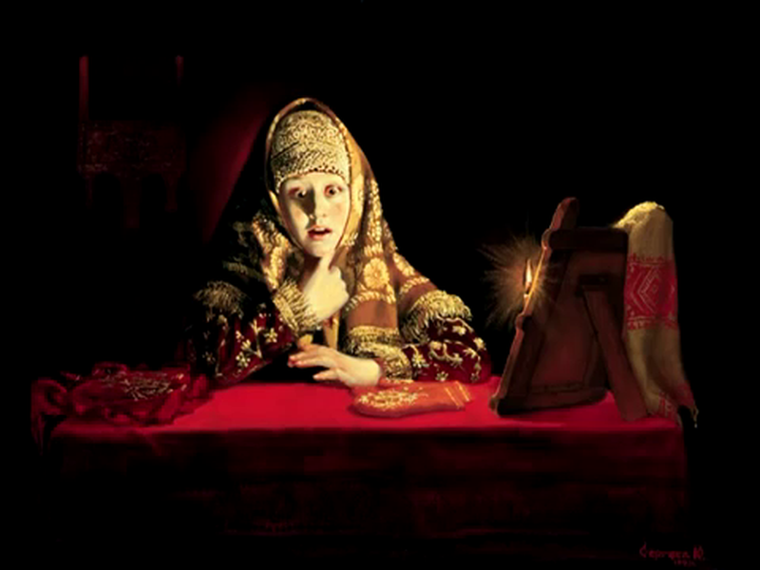
Не менее барышень интересовала причина женитьбы: по любви, по расчету или «по залету». Для этого брались три одинаковых тарелки, а под них укладывались кольцо, копейка или носовой платок. Здесь все зависело от везения: выбрала тарелку с обручальным кольцом - брак по любви, с копейкой - из расчета, с платком - ну, что поделать, надо быть осторожнее.

Slide 18
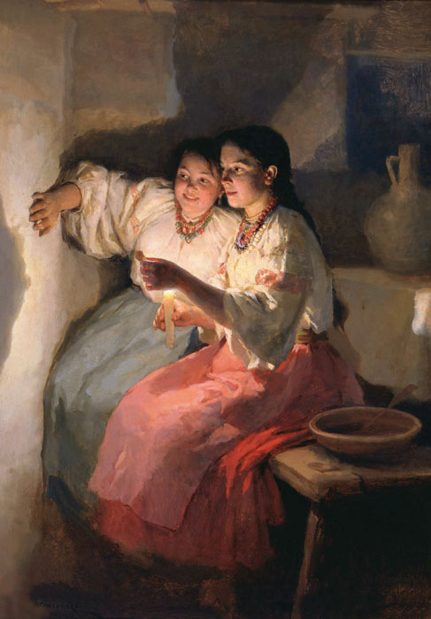
А это гадание и в наши дни популярно. В темной комнате, при свете свечи, нужно смотреть на тень, получающуюся на стене при сжигании бумаги. Отражение черта сулит большие неприятности или искушение, которое не приведет ни к чему хорошему. Если вы увидели кота — возможен флирт и романтическое увлечение. Ждите в жизни больших перемен, если на стене появилась тень, напоминающая птицу.

Slide 19
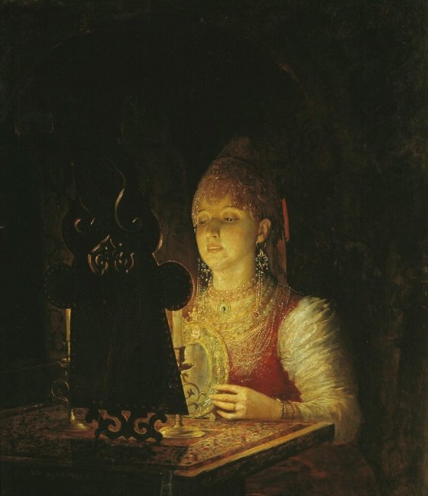
Самым страшным было гадание на зеркале. Предполагалось, что здесь должны гадать люди с крепкими нервами. Берутся два зеркала больших и желательно равной величины, устанавливаются друг против друга, освещаются двумя свечами; лучше всего держать зеркало так, чтобы образовался длинный коридор, озаренный огнями. И вот в конце этого коридора и должен появиться суженый; правда, смотреть приходится иногда очень долго, и увидеть можно не только суженого. А и всякую нечисть, но игра стоит свеч!

Slide 20
Воспринимали наши предки результаты гадания на «Андрея» всерьез или нет? Кто знает.

Slide 21
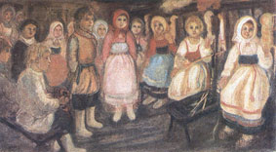
Да это было и не важно, по тому, что Андреевские вечерницы – это игры, шутки ,смех, веселые песнопения, долгие девичьи посиделки, знакомства и заигрывания молодежи. Вечерницы длились всю ночь, поскольку, в следующий раз молодые люди могли пообщаться только на гуляньях в канун Рождества.

Slide 22
Спасибо за внимание

